Slide 1
Microsoft Teams
同步遠距教學平台使用簡介

Slide 2
課前準備
微軟帳號
安裝Microsoft Teams的電腦
攝影機(WebCam)及麥克風
上課教材(簡報檔，影片，網頁，程式皆可)

Slide 3
微軟帳號及密碼
電算中心已預先建置全校教職員生帳號，但未包含兼任老師。
如有帳號密碼問題，請洽電算中心林明田先生。
為保障您的帳號安全，如未在第一次登入時要求修改預設密碼，建議自行至Office 365平台修改。
帳號格式：學校帳號或學號＠live.uch.edu.tw 例如：ccenter@live.uch.edu.tw
預設密碼： 教職員：帳號前三碼＋身份證號後五碼＋驚嘆號 例如：ｃｃｅ１２３４５！ 學生：身份證字號＋驚嘆號，英文字大寫 例如：Ａ１２３４５６７８９！ 外籍生：居留證號＋驚嘆號，英文字大寫 例如：ＡＡ１２３４５６７８！

Slide 4
登入Teams平台
在PC上可由Web及安裝程式兩種方式連線Teams平台，建議可用安裝程式於連線時較為穩定。
WEB方式： 開啟微軟Office 365網址 www.office.com，登入後找到Teams應用程式圖示，即可開啟Teams平台。

Slide 5
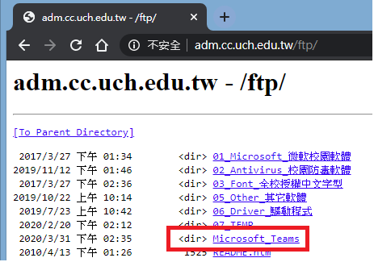
登入Teams平台(使用安裝程式)
至健行FTP的Microsoft_Teams目錄內下載安裝。 http://adm.cc.uch.edu.tw/ftp/Microsoft_Teams/
或是於Google搜尋「Microsoft Teams」，進入官方網頁後，找到「下載Teams」的選項，選擇「下載電腦版 Teams」，再執行安裝即可。

Slide 6
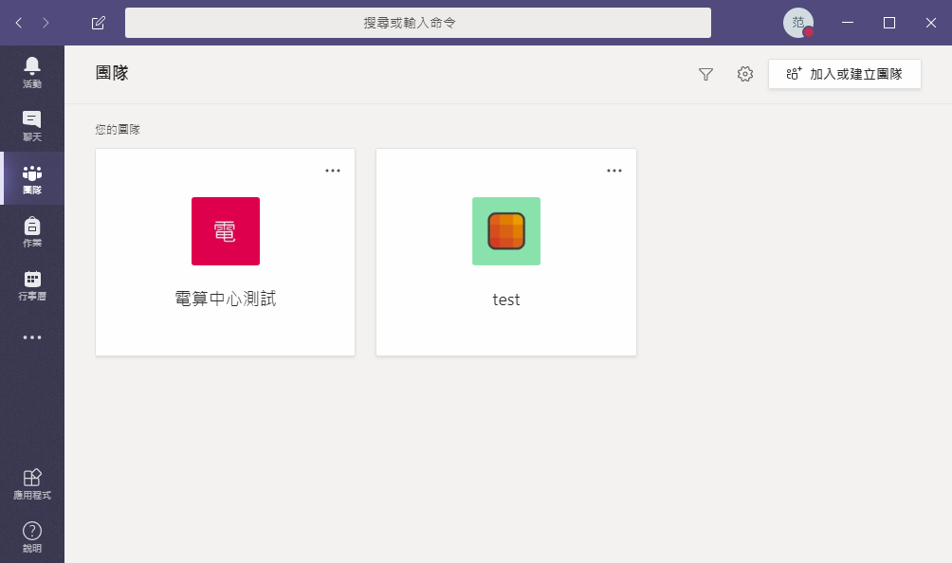
操作介面
第一步 選擇「團隊」功能
第二步
「加入或建立團隊」

Slide 7
建立課程
1.建立一個新的課程(團隊) 2.選擇「班級」類別 3.新增學生或老師進入課程

Slide 8
管理課程
課程中的成員管理，頻道管理，產生課程代碼(可用於快速加入課程)
頻道可用在學生分組，或是課程內容的分章段落
課程建立後，可再新增或刪去參加的師生成員
產生課程的分享連結，可於建立後提供給學生群，由學生自行加入課程
可將課程中的某些成員標為同個標籤，可用在分組，或各組組長

Slide 9
開始上課
立即開會

Slide 10
課程中的功能
錄製課程
顯示參與的師生
開關攝影機
開關麥克風
分享桌面，分享開啟的程式(簡報、影片)，分享上傳至Teams的簡報檔
模糊背景
線上白板
即時文字交談
結束課程

Slide 11
課後功能
錄製的課程存在Microsoft Stream
作業
測驗

Slide 12
參考資料
燕秋老師教學頻道 Youtube及Facebook搜尋「hyonith 」 https://www.youtube.com/playlist?list=PLgaZX9bZkpNgF4oH4g8dFbUvyKmYJngUe
淡江大學MS Teams安心就學遠端同步學習 http://covid.tku.edu.tw/msteams.asp
元智大學Microsot Teams 遠距教學操作簡易說明 https://www.yzu.edu.tw/nCoV/#

